Slide 1
网络规划与建设
成都中医药大学
医学信息工程学院网络教研室

Slide 2
网络地址转换（NAT）

Slide 3
IPv4地址的分类
32 位地址空间被分为五类：
A类：1.0.0.0 ——126.0.0.0
B类：128.0.0.0——191.255.0.0
C类：192.0.0.0——223.255.255.0
D类：224.0.0.0——239.0.0.0
E类：240.0.0.0——255.255.255.255
A，B，C类地址用于设备地址分配，D类地址用于组播，E类地址用于实验。

Slide 4

IPv4地址的分类
第一字节 十进制范围 | 二进制 固定最高位 | 二进制 网络位 | 二进制 主机位
0~127 | 0 | 8位 | 24位
128~191 | 10 | 16位 | 16位
192~223 | 110 | 24位 | 8位
224~239 | 1110 | 组播使用
240~255 | 1111 | 保留科研试验使用
8 bits
1 8 9 16 17 24 25 32
A类：
0NNNNNNN
Host
Host
Host
（1~126）
B类：
10NNNNNN
Network
Host
Host
（128~191）
C类：
110NNNNN
Network
Network
Host
（192~223）
D类：
1110MMMM
多播组
多播组
多播组
（224~239）
E类：
1111RRRR
保留
保留
保留
（240~255）

Slide 5
专用地址（private address）或私有地址 ：
由于IP地址资源有限，因此存在 IP 地址分配殆尽的风险。解决此问题的一个办法是保留一些私有地址，仅供组织在内部使用。这样，组织内部的主机无需唯一的公有 IP 地址就能够相互通信。
  可以由本机构自行分配的IP地址，只要组织中的主机不与 Internet 直接连接，这些主机就可以在内部使用私有地址。因此，多个组织可以使用相同的私有地址集。
  不需要向因特网的管理机构申请全球惟一的IP地址，可节省宝贵的全球IP地址的资源
  私有地址只在本机构内部有效，不能在 Internet 上路由，不会被路由器转发到公网中
  由于私有地址只在本地网络中可见，外部人员无法直接访问私有 IP 地址，因此使用它们可以作为一种安全措施。

Slide 6
私有IP地址范围
在 A、B 和 C 类每个类别中都保留数个地址范围。这些私有地址范围包含一个 A 类网络、16 个 B 类网络和 256 个 C 类网络。这为网络管理员分配内部地址提供了极大的灵活性。
1.A 类: 10.0.0.0 10.255.255.255 10.0.0.0/8
网路号：10 地址块数：1
2.B 类: 172.16.0.0 --172.31.255.255 172.16.0.0/12
网路号：172.16—172.31 地址块数：16
3.C 类: 192.168.0.0 --192.168.255.255 192.168.0.0/16
网路号：192.168.0—192.168.255 址块数：256

Slide 7
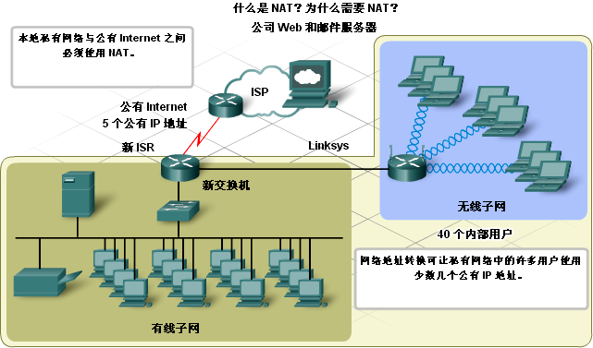
网络地址转换(NAT)
只有5个公有地址，内部有40个用户都想上互联网。
Notes:
4.2.1.1
Network Address Translation (NAT) allows a large group of private users to access the Internet by sharing a small pool of public IP addresses. Address translation is similar to how a telephone system works in a company. As a company adds employees, at some point, they no longer run a public phone line directly to each employee's desk. Instead, they use a system that allows the company to assign each employee an extension number. The company can do this because not all employees use the phone at the same time. Using private extension numbers enables the company to purchase a smaller number of external phone lines from the phone company.
NAT works similarly to a company phone system. Saving registered IP addresses is one of the main reasons that NAT was developed. NAT can also provide security to PCs, servers, and networking devices by withholding their actual IP host addresses from direct Internet access.

Slide 8
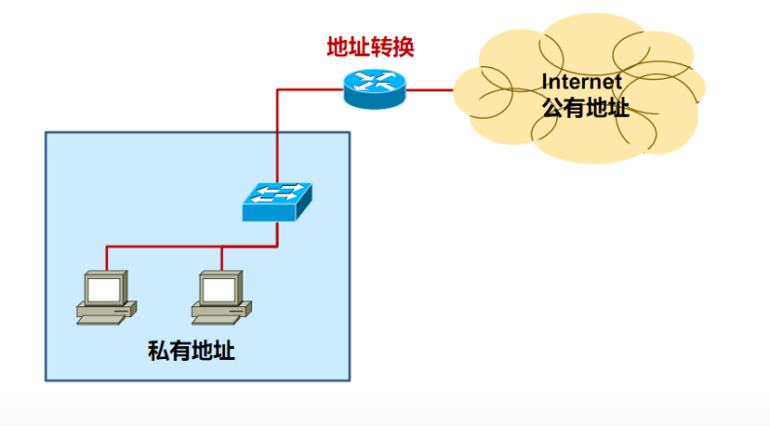
IPv4私有地址空间
IPv4 地址空间还不足以为所有需要连接至 Internet 的设备分配唯一的地址
Internet 路由器不路由私有地址，但是却路由公有地址
私有地址可以缓解 IPv4 不足，但是，由于 Internet 不允许使用私有地址，因此，首先要对它们进行转换，本地客户端才能在 Internet 上通信
NAT 是用于执行此转换的过程
Notes:
11.1 NAT 工作原理
11.1.1 NAT 的特征
11.1.1.1 IPv4 私有地址空间

Slide 9
NAT是什么？
NAT 是用于将私有地址转换为可路由 Internet 地址的过程，称为网络地址转换（NAT)）
节省注册的 IP 地址是开发 NAT 的主要目的之一。
NAT 主要用于保存公有 IP 地址
允许大量私有用户通过共享一个公有 IP 地址池来访问 Internet。
通常在边界网络设备（例如防火墙或路由器）上实施
边界设备维护NAT地址转换表
通过 NAT，边界路由器可将多个内部 IP 地址转换为同一公有地址。
这允许网络在内部使用私有地址，并使用本地唯一地址运行,只在需要时转换为公有地址
Notes:
11.1 NAT 工作原理
11.1.1 NAT 的特征
11.1.1.2 NAT 是什么？

Slide 10
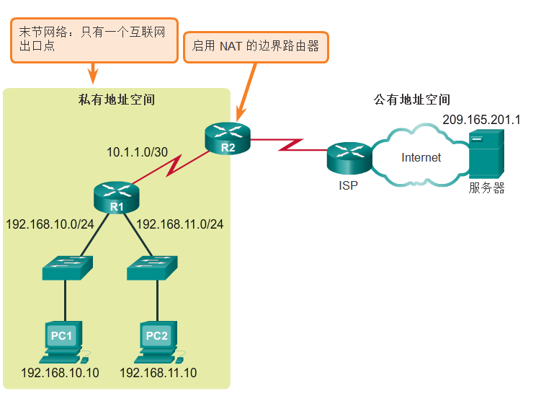
NAT是什么？
NAT 还可以对直接的 Internet 访问隐藏 PC、服务器和网络设备的实际 IP 地址，从而为它们提供保护。
Notes:
11.1 NAT 工作原理
11.1.1 NAT 的特征
11.1.1.2 NAT 是什么？

Slide 11
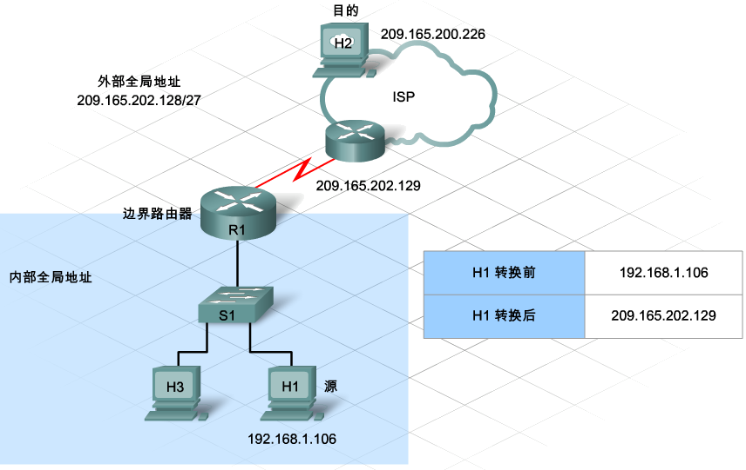
企业网边界上的NAT
企业连接至互联网要使用 (NAT)
内部私有源地址和外部共有地址
边界路由器使用NAT增加安全性

Slide 12
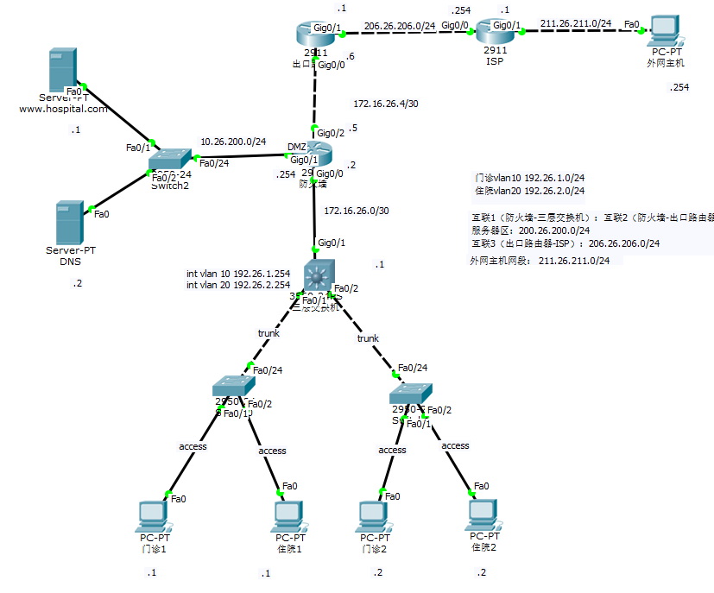

Slide 13
PAT（私网地址转换为公网-端口地址转换）
Router(config)#int g0/0
Router(config-if)#ip nat inside
Router(config-if)#exit
Router(config)#int g0/1
Router(config-if)#ip nat outside
Router(config-if)#exit
Router(config)#access-list 1 permit 10.64.0.0 0.0.0.255
Router(config)#ip nat inside source list 1 interface g0/1 overload

Slide 14
内网地址段 | 公网地址 | 公网接口
192.26.2.0/24 | 206.26.206.1 | 出口路由器 G0/1

Slide 15
查看地址转换详情
Router#show ip nat translations

Slide 16
目的 211.26.211.254 源 IP 192.26.2.1
经过出口路由NAT
目的 211.26.211.254 源 IP 206.26.206.1
返回数据
目的 206.26.206.1 源地址 211.26.211.254
经过出口路由器
目的 192.26.2.1 源地址 211.26.211.254
建立NAT表
内网地址 | 公网地址
192.26.2.1 | 206.26.206.1

Slide 17
静态地址转换（地址一一对应）
Router(config)#int g0/0
Router(config-if)#ip nat inside
Router(config-if)#exit
Router(config)#int g0/1
Router(config-if)#ip nat outside
Router(config-if)#exit

Slide 18
Router(config-if)#ip nat inside source static 192.168.100.33 200.200.100.3
Router(config-if)#ip nat inside source static tcp 192.168.100.33 80 200.200.100.3 80

Slide 19
源地址 10.26.200.1 目的 211.26.211.254
经过NAT 静态NAT
源地址 206.26.206.5 目的 211.26.211.254
返回数据
源地址 211.26.211.254 目的 206.26.206.5
经过NAT
源地址 211.26.211.254 目的 10.26.200.1
内网地址 | 公网地址
10.26.200.1:80 | 206.26.206.5:80

Slide 20
调试NAT
Router#debug ip nat

